Slide 1





2ª Edición
Una competición de UNIJES-Universidades jesuitas de España
Propuesta de Colaboración
Curso 2024-2025

Slide 2
Índice
Presentación
Objetivos
Evento final
Contraprestaciones
Anexo
Propuesta de colaboración

Slide 3

Innovación con propósito
Presentación
Es una competición para alumnado de Ingeniería que tiene como reto el diseño y fabricación de una silla de ruedas autónoma que permita a personas con movilidad reducida desenvolverse en un entorno laboral.
Unir ingeniería y tecnología para crear impacto positivo en la sociedad es el objetivo principal de este desafío único que busca incentivar la creatividad y el impulso de proyectos innovadores con un propósito. De ahí, la elección de una silla de ruedas autónoma,
una solución tecnológica clave que puede ayudar a mejorar la calidad de vida brindando independencia y comodidad a todas las personas al acceder a los museos.
Propuesta de colaboración

Slide 4




En este evento tendremos muy presentes los ODS 4, 10 y 17
Propuesta de colaboración

Slide 5
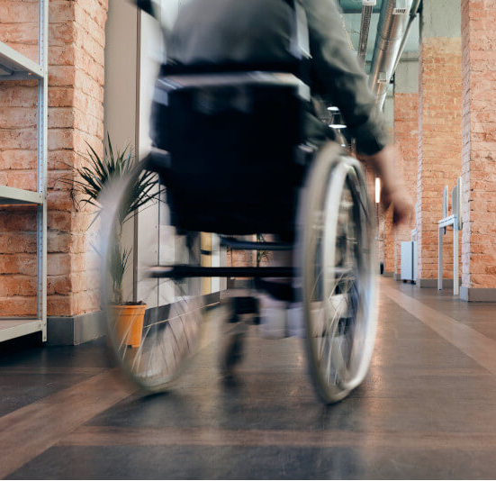
¡Innovación con propósito!
Descubre la segunda edición
SocialTech Challenge
https://socialtech-challenge.org/
Propuesta de colaboración

Slide 6

4
Universidades
2ª
Edición
2024
1
Ganador
Propuesta de Colaboración
Universidad de Comillas
IQS-Universidad Ramon Llull
Universidad de Deusto
Universidad de Loyola
Propuesta de colaboración

Slide 7
Objetivos
Esto implica la creación de un sistema de control preciso y robusto, sensores para detectar obstáculos y evitar colisiones, y un diseño ergonómico para garantizar la comodidad y la seguridad del usuario.
La competición busca fomentar la innovación y la creatividad de los participantes, alentándolos a pensar fuera de lo convencional para crear soluciones innovadoras. Los equipos tendrán la libertad de utilizar diferentes materiales, tecnologías y estrategias para desarrollar la mejor silla de ruedas autónoma posible.
Los equipos tendrán que diseñar una silla de ruedas autónoma que sea fácil de manejar. Además, la silla de ruedas autónoma sea accesible, incluyendo a personas con diferentes tipos de discapacidades.
El objetivo final de la competición es demostrar el impacto social de la tecnología. La silla de ruedas autónoma es una solución tecnológica clave para mejorar la calidad de vida de las personas con discapacidad, y la competición busca resaltar el potencial de la tecnología para transformar vidas y mejorar la sociedad en su conjunto.
Propuesta de colaboración

Slide 8
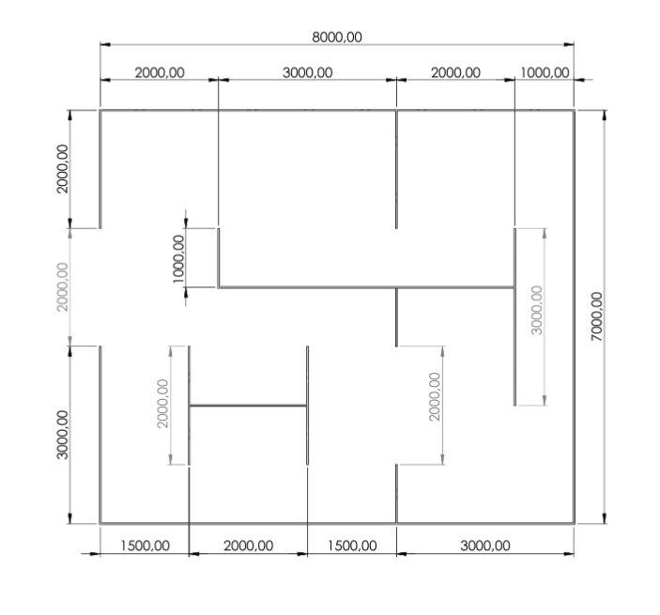
Distribución del espacio
Anexo
Varias habitaciones de diferentes dimensiones
Conectadas mediante aperturas de diferentes anchuras
Con diferentes rutas para llegar a cada sala
Los atajos más estrechos presentan mayor dificultad.
Propuesta de colaboración

Slide 9
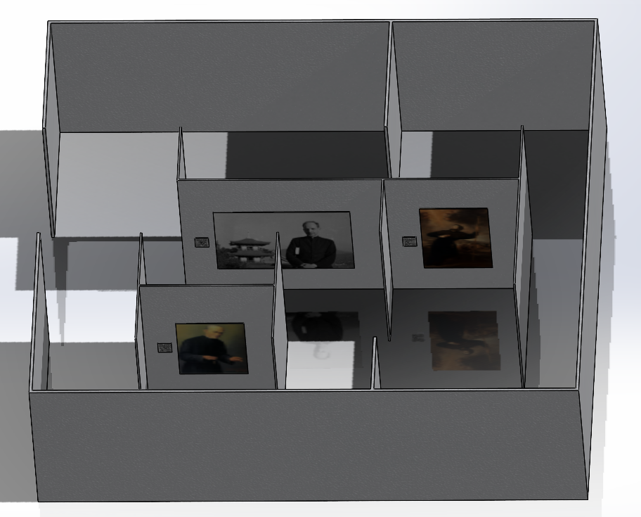
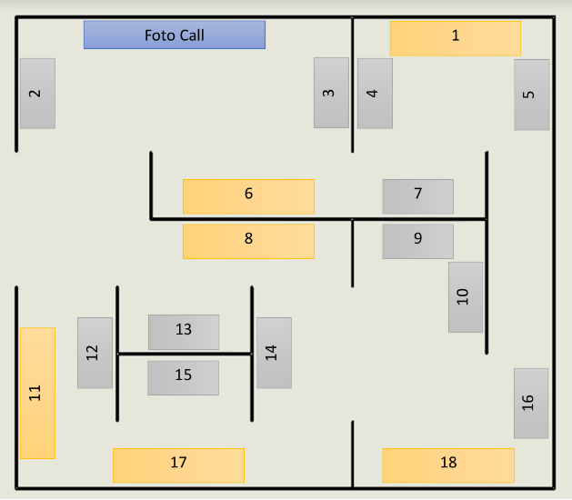
Escenario de Pruebas en 3D
Propuesta de colaboración

Slide 10
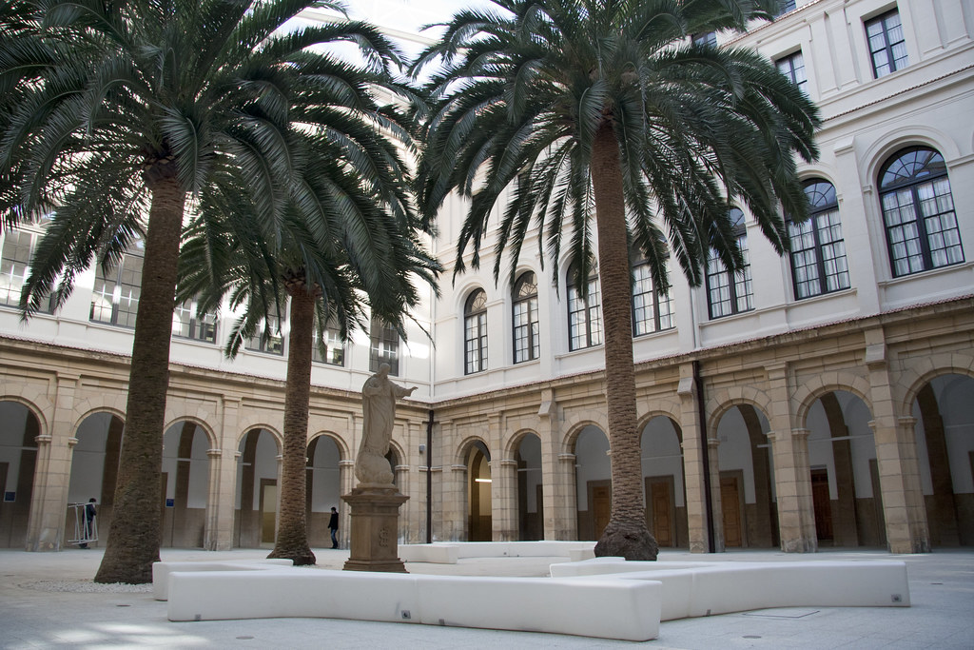
Evento Final
Junio del 2025
Universidad Pontificia Comillas
ICAI ICADE CIHS
Propuesta de colaboración

Slide 11
Propuesta de colaboración
Contraprestaciones
Gold
5.000€
Bienvenida de la empresa colaboradora en el evento final.
Participación de la empresa colaboradora en el jurado que evalúa a los equipos de las diferentes universidades.
Acto Institucional y fotografía para posterior nota de prensa para difusión en UNIJES e universidades participantes
Difusión de la colaboración:
Logotipo Preferente en los distintos soportes (Prensa, Web, Folletos...) que se describen en documento del Plan de Comunicación.
Integración en la Red de Empresas Colaboradoras de las Facultades de Ingeniería de UNIJES.
Importante presencia visual en espacios físicos, paneles, camisetas, photocall.
Aparición en el robot participe en las actividades del evento, el Agilex Tracer.
Importante tamaño y posición de los paneles en los diferentes espacios.
1
2
Propuesta de colaboración

Slide 12
Contraprestaciones
Silver
3.000€
Difusión de la colaboración:
Logotipo Intermedio en los distintos soportes (Prensa, Web, Folletos...) que se describen en documento del Plan de Comunicación.
Integración en la Red de Empresas Colaboradoras de las Facultades de Ingeniería de UNIJES.
Intermedia presencia visual en espacios físicos, paneles, camisetas, photocall.
Intermedio tamaño y posición de los paneles en los diferentes espacios.
Formalización
Convenio de Patrocinio Publicitario con la universidad sede y organizadora del reto
1
2
Propuesta de colaboración

Slide 13
Contacto
MUCHAS GRACIAS

